Slide 1
Productos
Prototipo Web Herramienta CAZACORRUPTOS ANALYTICS
Visualizadores de casos de corrupción en TableaU.
Note books para la conversión de los archivos Open Data Contracting para convertirlos en archivos CSV.
Herramienta Web Open Source para la visualización a través de historias de usuario para la identificación de casos a típicos con servicios Rest y con Flask con Python utilizando los RUCS del SRI y la información.

Slide 2
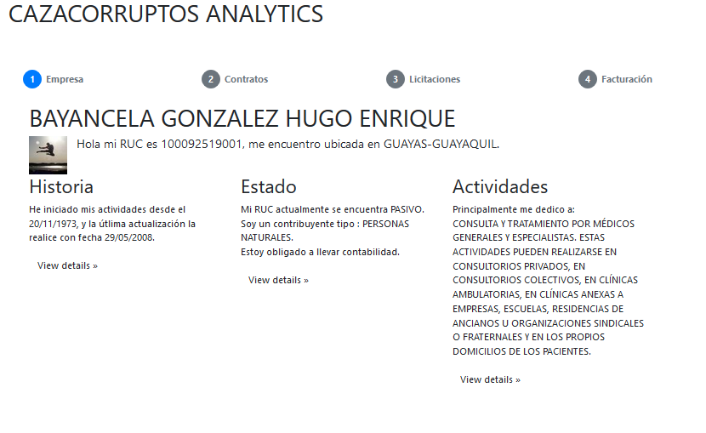
Quien soy?

Slide 3
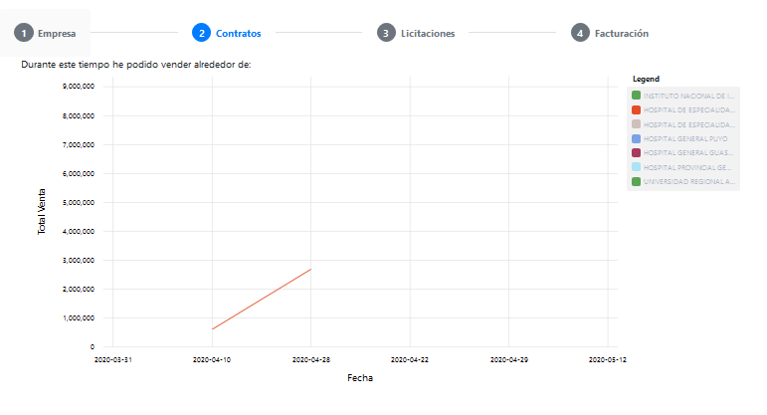
Mis contratos

Slide 4
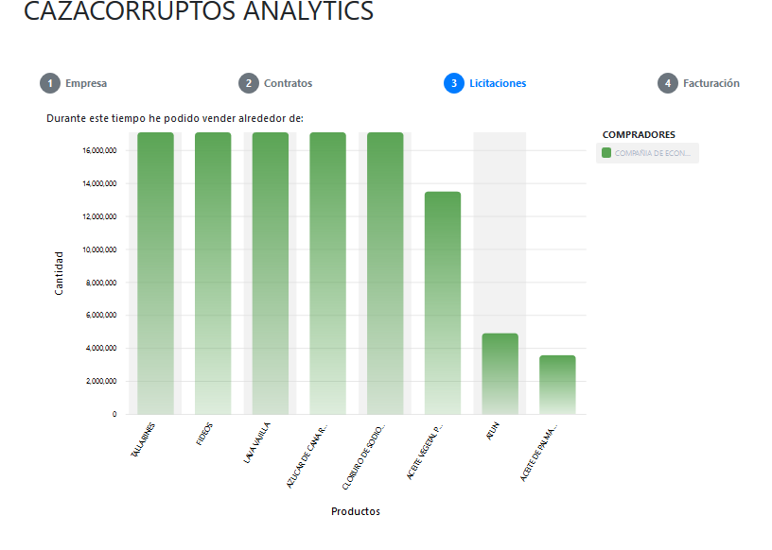
Mis productos

Slide 5
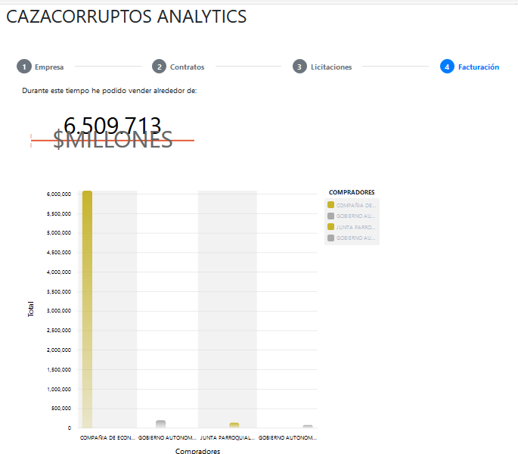
Cuanto he facturado

